Slide 1

Automatizando ando

Slide 2

David García
SEO
Soydavid.es
@Davidgarciaseo

Slide 3


Slide 4
¿Qué podemos automatizar?

Slide 5
¿Qué podemos automatizar?
TODO

Slide 6

Pero antes…
Google Colab es un servicio gratuito proporcionado por Google que permite a los usuarios escribir y ejecutar código Python en un navegador web.

Slide 7
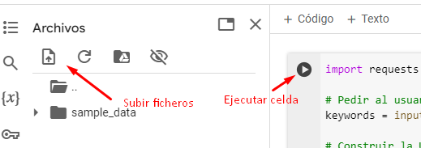
Google Colab
Todo lo que vamos a necesitar saber
(Chatgpt resuelve muy bien dudas)

Slide 8
¿Qué podemos automatizar?
01
GSC
Descubrir
oportunidades

Slide 9
Teoría
Obtenemos la API desde console.cloud.google.com
Vía API extraemos datos de los últimos meses.
Estos datos (keywords, posición, urls, keywords por url… ) se los damos a gpt4o.
Generamos un reporte con oportunidades (keywords que no aparecen en el meta title, no aparecen en el contenido etc)

Slide 10
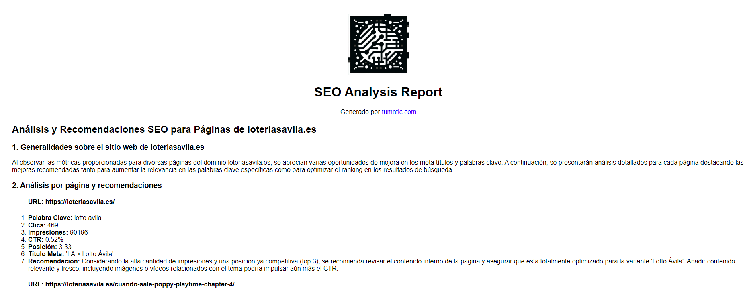
Práctica

Slide 11
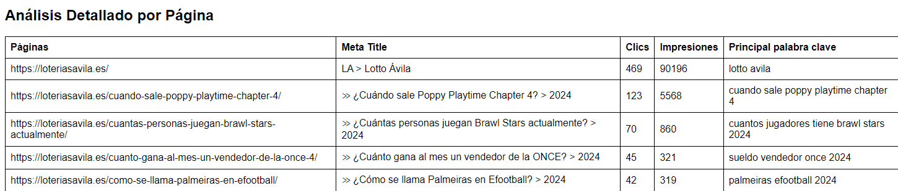
Práctica

Slide 12
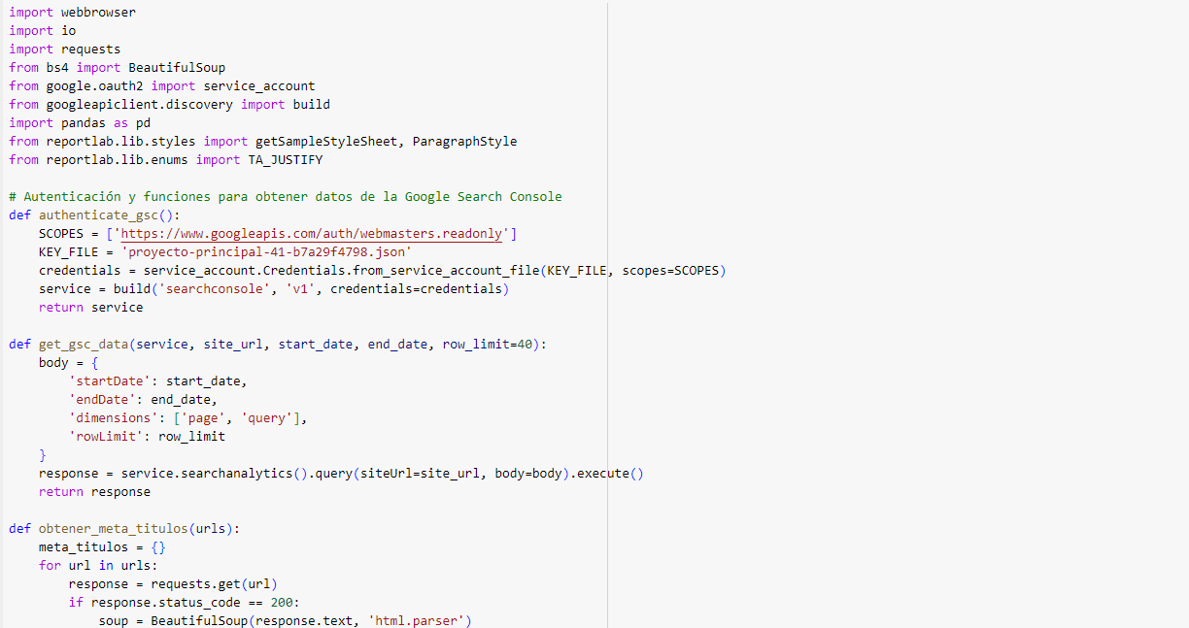
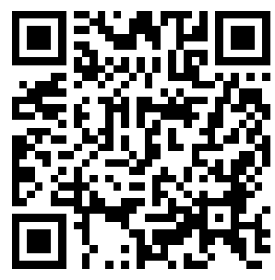
Script GSC + GPT4o
https://acortar.link/tk5Qvs

Slide 13
¿Qué más se puede hacer?
Listado de ideas
Pedirle a GPT4o que analice el texto y proponga ideas de mejora

Slide 14
¿Qué más se puede hacer?
Listado de ideas
Pedirle a GPT4o que analice el texto y proponga ideas de mejora
Sugerencias de mejora para meta description

Slide 15
¿Qué más se puede hacer?
Listado de ideas
Pedirle a GPT4o que analice el texto y proponga ideas de mejora
Sugerencias de mejora para meta description
Sugerencias de meta titles

Slide 16
¿Qué más se puede hacer?
Listado de ideas
Pedirle a GPT4o que analice el texto y proponga ideas de mejora
Sugerencias de mejora para meta description
Sugerencias de meta titles
Ideas de datos estructurados

Slide 17
¿Qué más se puede hacer?
Listado de ideas
Pedirle a GPT4o que analice el texto y proponga ideas de mejora
Sugerencias de mejora para meta description
Sugerencias de meta titles
Ideas de datos estructurados
Sugerencias para enlazado interno

Slide 18
¿Qué más se puede hacer?
Listado de ideas
Pedirle a GPT4o que analice el texto y proponga ideas de mejora
Sugerencias de mejora para meta description
Sugerencias de meta titles
Ideas de datos estructurados
Sugerencias para enlazado interno
(Solo habría que modificar el prompt)

Slide 19
¿Qué podemos automatizar?
01
GSC
02
Auto research
Descubrir
oportunidades
Automatizamos un keyword research

Slide 20
Teoría
Para 1 keyword, sacar nuevas keywords relacionadas y sus respectivo volumen de búsqueda.
Sacar también los suggest de Google.
Con IA, generamos una estructura de encabezados.
Con toda esta información, generamos metas, contenido y categoría.

Slide 21
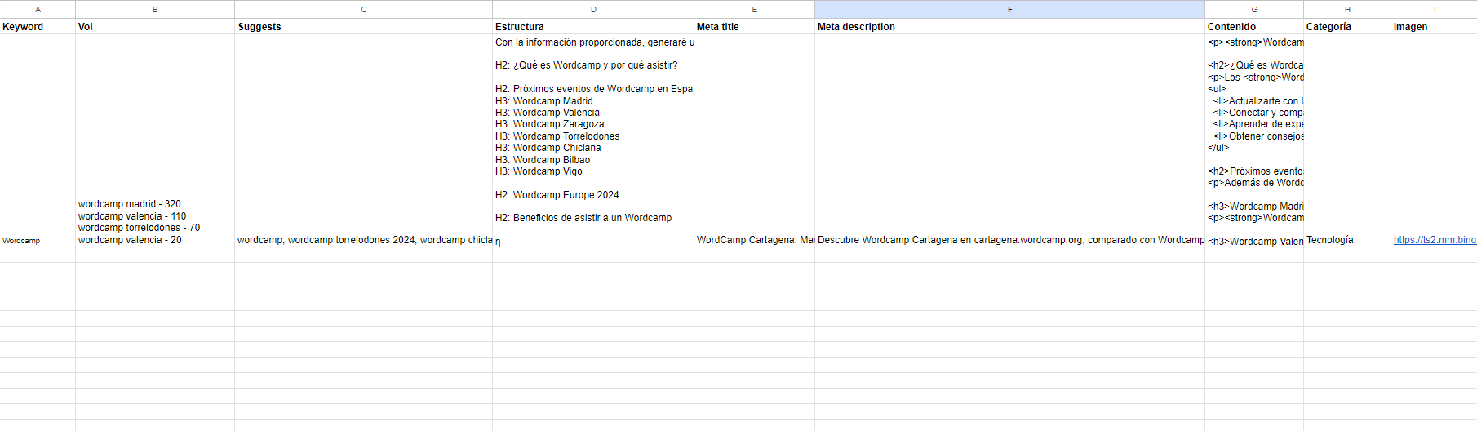
Práctica

Slide 22
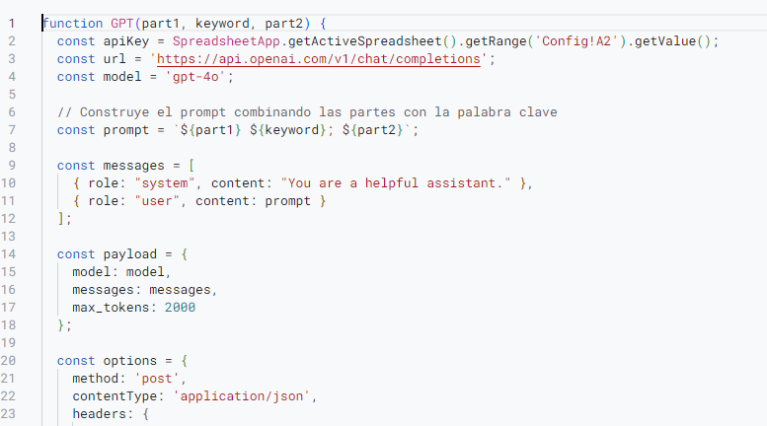
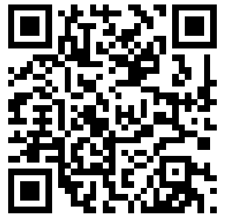
Spreadsheet Auto research
https://acortar.link/SBpgOs

Slide 23
¿Qué más se puede hacer?
Listado de ideas
Generar Webs automáticas

Slide 24
¿Qué más se puede hacer?
Listado de ideas
Generar Webs automáticas
Automatizar la generación de post + edición final

Slide 25
¿Qué más se puede hacer?
Listado de ideas
Generar Webs automáticas
Automatizar la generación de post + edición final
Ayudarnos a estructurar un post

Slide 26
¿Qué podemos automatizar?
01
GSC
02
Auto research
03
Scraping Maps
Descubrir
oportunidades
Automatizamos un keyword research
Sacamos negocios de Google

Slide 27
Teoría
Buscar 1 servicio en Google
Obtener todas las empresas que ofrecen dicho servicio
Extraer empresas junto a su Web, dirección, nombre, y teléfono

Slide 28
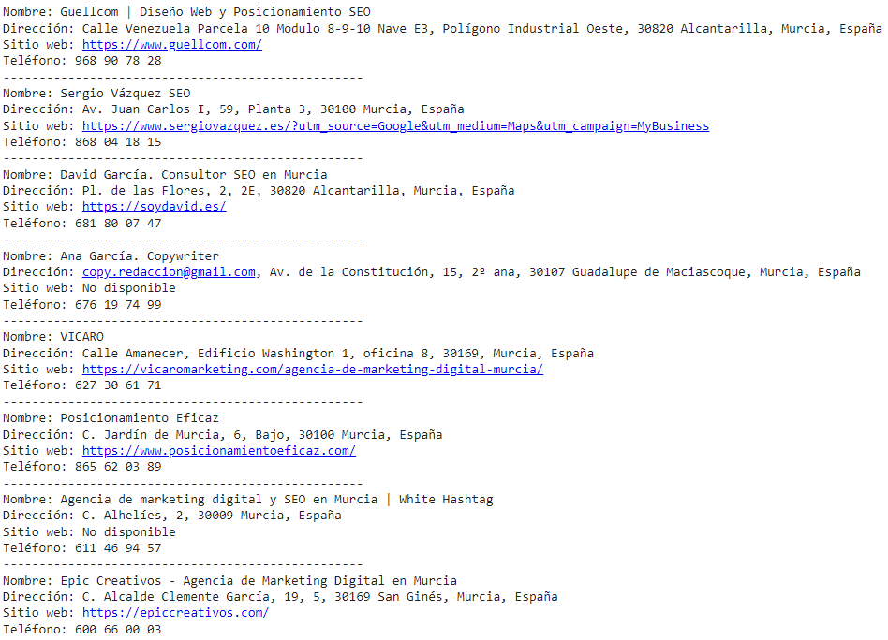

Práctica
Buscando “agencia SEO” en Murcia

Slide 29
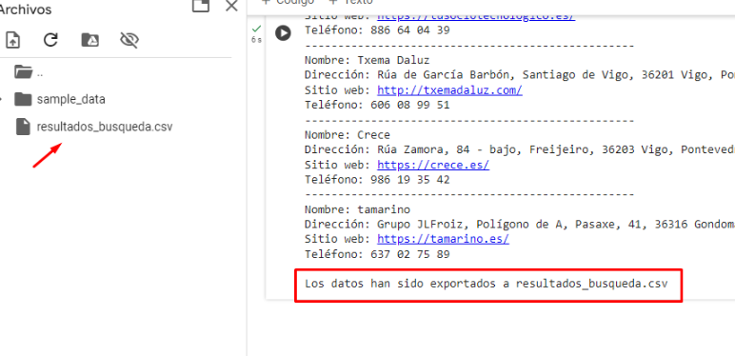
Práctica
Posibilidad de exportar todo a CSV

Slide 30
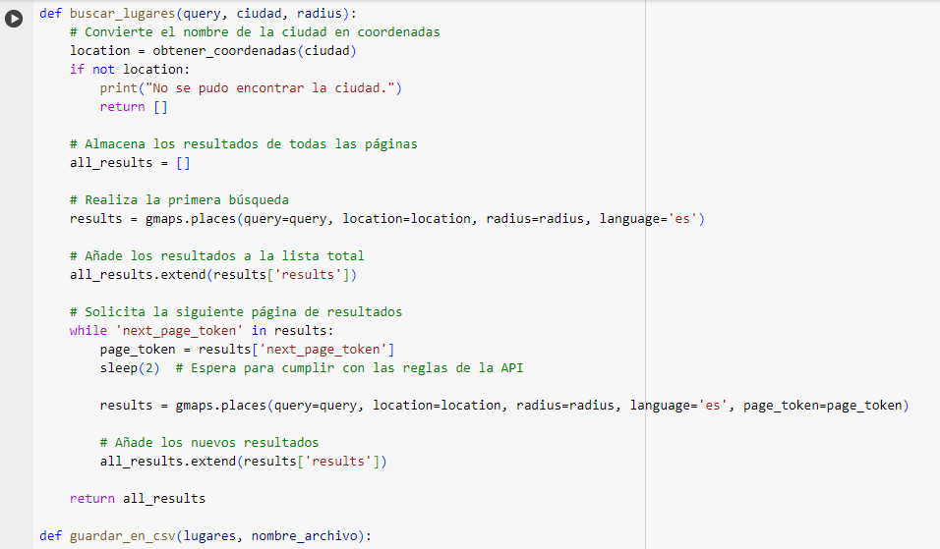
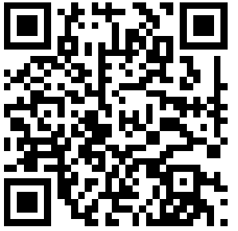
Scraping Maps
https://acortar.link/aTlfuK

Slide 31
¿Qué más se puede hacer?
Listado de ideas
Montar un directorio local (Abogados, fontaneros…)

Slide 32
¿Qué más se puede hacer?
Listado de ideas
Montar un directorio local (Abogados, fontaneros…)
Elaborar una base de datos interna

Slide 33
¿Qué más se puede hacer?
Listado de ideas
Montar un directorio local (Abogados, fontaneros…)
Elaborar una base de datos interna
Llamar a estas empresas para hacer spam , ofrecer nuestros servicios “darnos a conocer”

Slide 34
¿Qué más podríamos automatizar?

Slide 35
¿Qué más podríamos automatizar?
TODO

Slide 36
¿Qué más podríamos automatizar?
Listado de ideas
Análisis de logs con IA
Creación de contenidos automático
Sacar keywords vía Google Ads API de forma masiva
Indexador de urls modo bulk
Limpiar cientos de keywords duplicadas
Buscador de dominios expirados automático

Slide 37
¡Muchas gracias!
Subtítulo

